Slide 1

INTERNAL REVIEW
2026.06.30
鮮萃日記 FreshDiary
夏季芒果季
廣告結案健檢
活動檔期：6/1 – 6/30
受眾分析、漏斗健檢與下檔期優化方針
報告對象 行銷執行團隊
報告定調 漏斗分析與預算優化

Slide 2
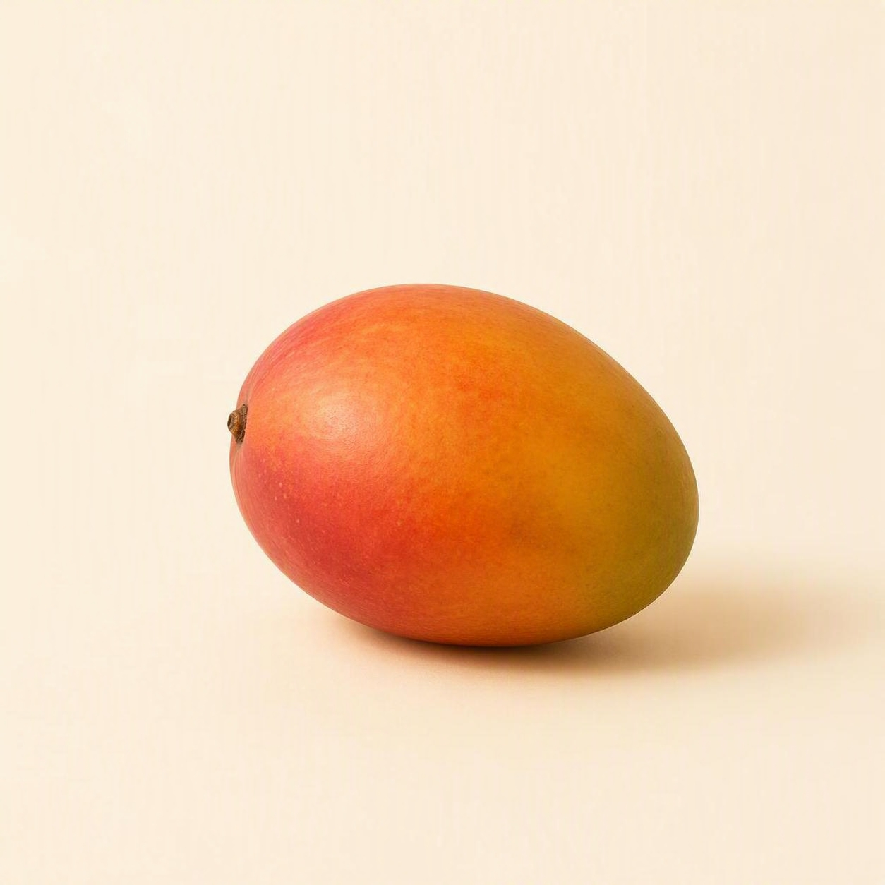
CAMPAIGN OVERVIEW
整體活動成效總覽
本次「夏季芒果季」整體表現優異，主打拉新客與衝會員回購，最終創造了破百萬營收。
但細看底層數據，預算分配存在極端現象：精準受眾貢獻了絕大多數利潤，而廣泛受眾測試則出現嚴重虧損。
TOTAL SPEND
TOTAL REVENUE
OVERALL ROAS
$243,000
$1,173,000
4.83
FRESHDIARY / CAMPAIGN REVIEW
02

Slide 3
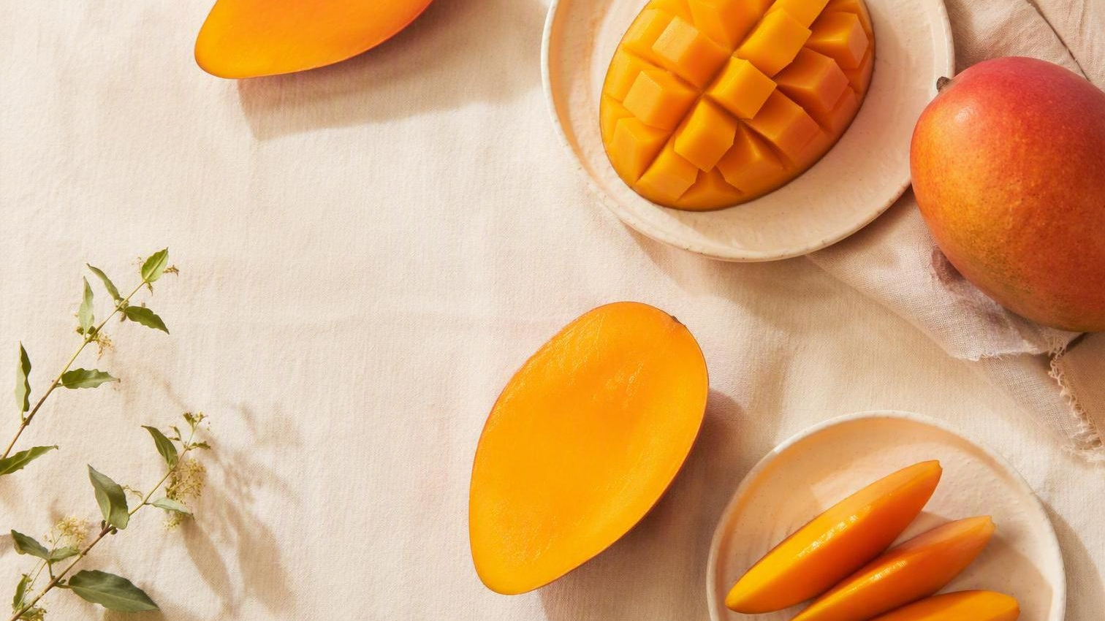
CHAPTER 01
漏斗表現與
平台健檢
找出哪裡賺錢，哪裡漏財。

Slide 4
FUNNEL DIAGNOSIS
行銷漏斗斷層分析
我們將所有廣告組合分為「精準受眾 (會員/再行銷)」與「廣泛受眾 (網紅/貼圖/YT)」。廣泛受眾在「點擊 → 加入購物車」階段發生了嚴重斷層。
DIAGNOSIS
為什麼會這樣？
Stage | 精準受眾 | 廣泛受眾
曝光 (Imp) | 250,000 | 1,850,000
點擊 (Click) | 12,500 (5%) | 37,000 (2%)
加車 (ATC) | 3,750 (30%) | 1,110 (3%)
購買轉換 | 1,875 | 185
無效流量過多：LINE 貼圖活動帶來大量貪圖免費貼圖的點擊，無實質購買意圖。
溝通未擊中痛點：網紅限動僅帶來曝光（好拍、跟風），未傳遞出「第二杯半價」的促銷急迫感。
轉換門檻高：手搖飲屬於衝動消費，若無立即促銷誘因，新客極少跨越「點擊 > 註冊 > 加車」門檻。
FRESHDIARY / FUNNEL
04

Slide 5
ROAS RANKING
各廣告組合 ROAS 比較
ROAS 盈虧平衡點 (Break-even) = 2.0
LINE_會員推播
49.60
FB_再行銷
20.50
Google_關鍵字搜尋
12.40
FB_主視覺_廣泛
2.70
IG_限動_網紅合作
1.36
GG_YouTube_品牌
0.86
LINE_貼圖活動
0.58
2.0
隱藏金雞母
預算黑洞
會員推播成本極低，再行銷與搜尋廣告捕捉了高意圖受眾。
網紅、YT、貼圖雖曝光量大，但無法有效轉換成實際業績。
FRESHDIARY / ROAS RANKING
05

Slide 6
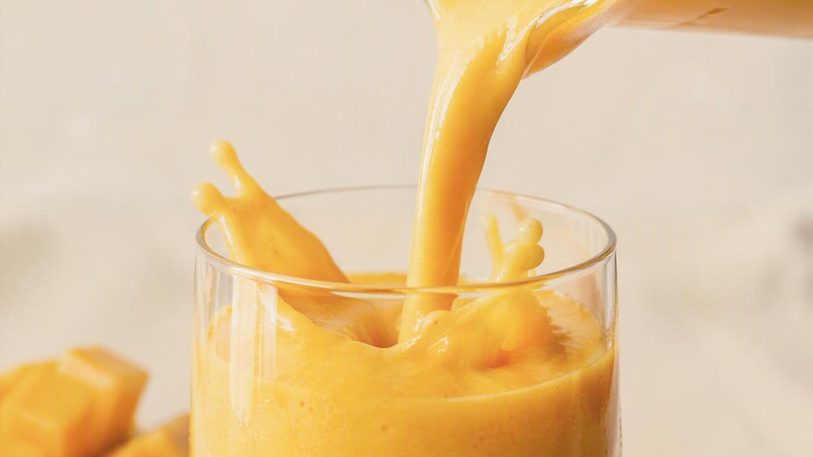
CHAPTER 02
下階段
優化建議
停止無效花費，放大高意圖受眾的收割效益。

Slide 7
BUDGET RE-ALLOCATION
預算重分配策略
ACTION REQUIRED
BEFORE
RECOMMENDED
本檔期預算佔比
下檔期建議配置
60% 廣泛/曝光型
20% 廣泛/曝光型（維持基本聲量）
30% 再行銷/搜尋
60% 再行銷/搜尋（重金加碼）
10% 會員推播
20% 會員推播（頻率提升）
花費集中在頂層漏斗，導致整體獲客成本被拉高。
關閉貼圖與 YT，將資金移至高轉化率的 FB 再行銷與 Google 搜尋。
FRESHDIARY / OPTIMIZATION
07

Slide 8
CREATIVE COPY
受眾溝通與文案微調
針對再行銷與會員推播，建議依 TA 標籤（大學生、上班族、媽媽）抽換不同語氣文案，但統一使用高轉換的「清爽夏日感」母圖。
受眾標籤 | 痛點 / 需求 | 文案優化範例 (A/B Test)
大學生 (18-24) | 追求 CP 值、好拍跟風 | 芒果季開跑啦！月底救星，週一到週四「愛文芒果冰沙」第二杯半價。 #CP值爆表 #跟上沒
文青上班族 (25-34) | 在意真材實料、不要太甜 | 用一杯純粹，撫平焦躁的工作日。新鮮愛文芒果切塊，喝得到真實果肉，清爽不甜膩。夏季限定，邀同事一起享受第二杯半價。
親子媽媽 (30-45) | 成分安心、好喝無負擔 | 給家人喝的，當然要選最好的。產地直送新鮮芒果＋在地好茶，天然果香無人工負擔。今天下班，帶兩杯回家吧！（第二杯半價優惠中）
BRAND RULE 文案需避免「神級」、「秒殺」等誇飾，以及「排毒」、「養生」等醫療字眼，維持品牌日常感。
FRESHDIARY / CREATIVE COPY
08

Slide 9
NEXT STEPS
結案總結與下一步行動
01
02
03
止血 立即關閉低效廣泛組合
擴張 加碼高 ROAS 渠道
深化 啟動舊客分眾推播
暫停 LINE 貼圖活動、Google YT 品牌影片、IG 網紅限動廣告，防止預算在無轉換意圖的漏斗頂層持續流失。
將釋出的預算集中投入 FB 再行銷與 Google 關鍵字搜尋，並針對曾加車但未結帳的受眾提高出價。
針對 ROAS 高達 49.6 的 LINE 官方帳號，規劃下半月依「不同屬性標籤」推送專屬文案，衝刺檔期末段回購率。
前往廣告後台設定變更 →
FRESHDIARY / NEXT STEPS
09

Slide 10
THANK YOU
Q & A
感謝聆聽，讓我們專注於高價值的轉換。
鮮萃日記 FreshDiary

